Slide 1

MIRËSEVINI
DHJETOR 2014
ERJON ÇINA (MA)
DREJTOR TEKNIK
PROFARMA SH.A.

Slide 2

VALIDIMI I PROCESIT TË PRODHIMIT TË
ACIDIT ACETIL SALICILIK 100 mg
TABLETA GASTROREZISTENTE
KOMPANIA: PROFARMA SH.A.
DEPARTAMENTI TEKNIK
TEMA:

Slide 3

ÇFARË KUPTOJMË
ME VALIDIMIN
E PROCESEVE
TË PRODHIMIT
Është metoda e përcaktimit, mbledhjes dhe vlerësimit statistikor të
të dhënave nga një proces prodhimi, të cilat vlerësojnë në mënyrë
shkencore që procesi në fjalë është i aftë të prodhojë produkte
cilësore në çdo rast që ai përdoret.
Validimi i proceseve është kërkesë e Praktikës së Mirë të Prodhimit
(GMP) për produktet përfundimtare. GMP së bashku me
Administratën për Barna dhe Ushqim të Shteteve të Bashkuara
(FDA), kanë përcaktuar udhëzime mbi të cilat mund të kryhet
vërtetimi (validimi) që procesi siguron produkte brënda
parametrave farmakopeale.
<02>
PROFARMA SH.A. I DEPARTAMENTI TEKNIK

Slide 4
KEMI KATËR (4) TIPE VALIDIMESH:
1.
2.
Validimin
Prospektiv
Validimin
e Njëkohshëm
Realizohet para se një
produkt të hidhet në treg
Është një nëntip i validimit
prospektiv. Realizohet gjatë
prodhimit duke përdorur
tre seri të njëpasnjëshme
3.
4.
Validimin
Retrospektiv
Ri
Validimet
Realizohet në proceset
të cilat përdoren për një
kohë të gjatë dhe të
pandryshueshme
Kryhen kur kemi ndryshime
në makineri dhe formulim
<03>
PROFARMA SH.A. I DEPARTAMENTI TEKNIK

Slide 5
PRODHIMI I PRODUKTIT
ACIDIT ACETIL SALICILIK 100 mg,
TABLETA GASTROREZISTENTE,
ËSHTË SUBJEKT I VALIDIMIT
TË METODËS SË PRODHIMIT, E CILA DO KRYHET
DUKE U BAZUAR NE SOP – P-028-01
Validimi do të kryhet i njëkohshëm dhe do të përdoren
tre seri të njëpasnjëshme;
1406
1407
1408
<04>
PROFARMA SH.A. I DEPARTAMENTI TEKNIK

Slide 6
PRODUKTI: ACID ACETIL SALICILIK 100 mg
FORMA FARMACEUTIKE: TABLETA GASTROREZISTENTE
Formula e serisë:
<05>
PROFARMA SH.A. I DEPARTAMENTI TEKNIK

Slide 7
PËRSHKRIMI I PROCESIT TË PRODHIMIT
TË TABLETAVE GASTROREZISTENTE
ACID ACETIL SALICILIK 100 mg
PËRBËRËSIT
HAPAT E PROCESIT
PARAMETRAT
E PROCESIT
PAJISJA
KONTROLLI
Substancat
3,4,5,6,7,
të listës së
formulës
Sitje në sita 0.5mm
dhe më pas përzierje
ne mishelatorin
PM 1000 MCG 300
(Përzierja 1)
Sita 0.5mm
Përziersi PM
100 MCG 300
Parametrat e tabletave:
Pesha: 136.0mg
Min: 125.8 mg
Max: 146.2 mg
Diameter: 7mm,
Height: 3.0 - 3.3mm,
Friability: max 1%,
Disintegration (37°C): max 15min
Substancat
1 dhe 2 të listës
dhe mbetja 4,
dhe (Përzierja 1)
Perzieresi PM 100
MCG 1500
(Përzierja 2)
90 min
5 rpm
Përziersi PM
100 MCG 1500
Tableta me
diameter
7 mm
Tabletuesja
Kilian NRD33H-1
Tabletimi
Veshja me film:
Ngrohja e tabletave
Veshja (shkëlqimi)
Ftohja e tabletave
Inflow air temperature 65°C, ngrohja 20min, tablets temperature
up to 45°C, shpejtesi
e rrotullimit 4rpm,
Film-coater
machine
Alumin, PVC, kuti,
fletëpërshkruese
Paketimi primar
dhe sekondar
Blisterizim /
Marchesini 440
Testimet përkatëse
dhe Lirimi i serisë
<06>
PROFARMA SH.A. I DEPARTAMENTI TEKNIK

Slide 8
PROCESI I FILMIMIT
JANË DY VESHJE: NËNVESHJA - VESHJA
Nënveshja: Një miksim Opadray YS shtohen në ujë të pastruar dhe përzihet për 45 min.
Më pas tabletat do të sprucohen me këtë suspension për 90min.
Veshja: Prëgatitet suspension i Acree-lyze me ujë të pastruar dhe përzihet për 45min.
me këtë suspension tabletat sprucohen për 5 orë.
Tabletat, në fund të procesit, rriten në peshë 6-8%.
<07>
PROFARMA SH.A. I DEPARTAMENTI TEKNIK

Slide 9
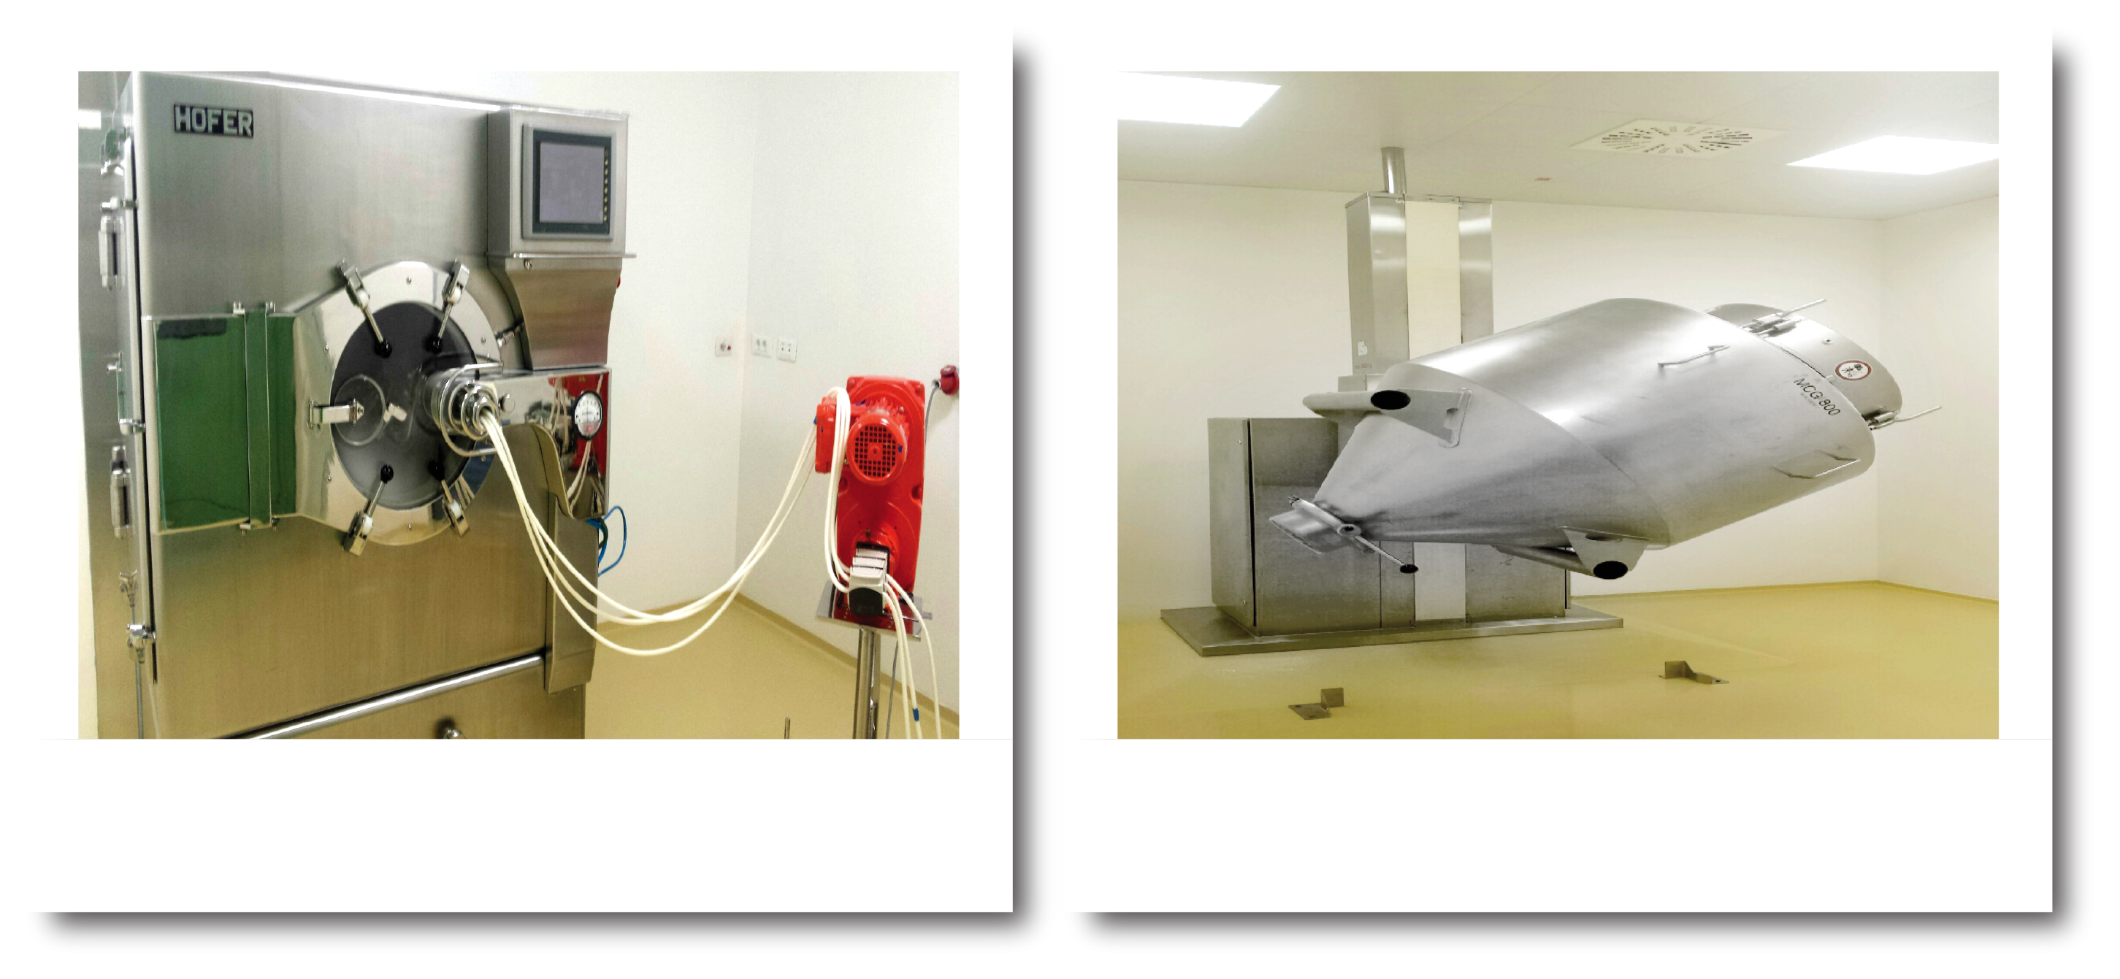
<08>
PROFARMA SH.A. I DEPARTAMENTI TEKNIK

Slide 10
VLERA E RISKUT
Vlera e riskut RPN, është produkt i shumëzimit të 3 kritereve thelbësore
në vlerësimin e riskut:
A Ngjarja
B Vlerësimi i dëmit të shkaktuar
E Probabiliteti i zbulimit të kësaj ngjarje
A - NGJARJA
Ky kriter përdoret për të vlerësuar frekuencën e shfaqjes së një gabimi.
Për të përcaktuar frekuencën e gabimeve, përdorim vlera numerike nga 1 deri në 5. Sa më shpesh ndodh gabimi (ngjarja) aq më e lartë duhet të vlerësohet në vlerat numerike nga 1 në 5.
B - Vlerësimi i dëmit të shkaktuar
Vlerësimi i dëmit të shkaktuar është kritik në këtë analizë. Me rritjen e dëmit duhet të rritet edhe vlerësimi nga 1 në 5.
E – Probabiliteti i zbulimit të ngjarjes
Sa më i lartë të jetë probabiliteti i zbulueshmërisë së dëmit, aq më i ulet është rreziku. Kuantifikimi i këtij elementi; sa më e lartë probabiliteti i zbulueshmërisë aq më i ulët duhet të jetë vlerësimi, nga 1 në pesë; dhe anasjelltas.
<09>
PROFARMA SH.A. I DEPARTAMENTI TEKNIK

Slide 11
Bazuar në rekomandimet e GMP dhe metodës FMEA,
risku kuantifikohet si produkt i këtyre tre vlerave:
RPN = A x B x E
Vlera e riskut (RPN) mund të variojë nga 1 në 125
Interpretimi i kësaj vlere të riskut realizohet në bazë të vlerësimit nëse ai është mjaft i vogël dhe nuk kërkon masa të mëtejshme për minimizimin e tij, ose nëse rreziku kalon një vlerë kritike dhe kërkon masa të reja ose shtesë për uljen e tij.
Vlera 16 konsiderohet si limit brënda të cilit risku vlerësohet mjaftueshmërisht i ulët.
Deri në vlera ≤ 26 ekipi duhet të rekomandojë masa për uljen e tij,
por nuk janë obligatore për zbatim. Në vlera më të larta se 26,
masat e rekomanduar janë obligatore.
<09>
PROFARMA SH.A. I DEPARTAMENTI TEKNIK

Slide 12
ANALIZA E RISKUT
<10>
PROFARMA SH.A. I DEPARTAMENTI TEKNIK

Slide 13
Sipas rezultateve të tabelës se analizës të riskut, përzierja përfundimtare e pluhurave, tabletimi dhe procesi i filmimit, kanë vlerën më të lartë të faktorit RPN (16) dhe mbi këtë bazë këto pika konsiderohet kritike për procesin.
Për kontrollin e këtyre pikave kritike, do të merren këto masa:
Pas prodhimit të përzierjes përfundimtare të pluhurave, do të merren 6 mostra në tre pika të ndryshme të pajisjes
(2 në fund, 2 në mes dhe 2 në pjesën e sipërme të mikserit
Bohle PM 1000), dhe do të analizohet përqindja e lëndës aktive
Gjatë tabletimit, do të merren mostra në fillim, në mes dhe në fund të procesit të tabletimit dhe do të analizohen përqindja e lëndës aktive
Pas procesit të filmimit do të testohet efekti gastrorezistent
<11>
PROFARMA SH.A. I DEPARTAMENTI TEKNIK

Slide 14
METODAT E VALIDIMIT
MARRJA E MOSTRAVE
<12>
PROFARMA SH.A. I DEPARTAMENTI TEKNIK

Slide 15
RAPORTI I VALIDIMIT
Siç thamë më sipër, tre seritë; 1406; 1407; 1408 - janë subjekt i analizave
për validimin e metodës së prodhimit
1. Rezultatet në përzierjen përfundimtare të pluhurave:
Homogjeniteti i përmbajtjes
(Vlerat e pranueshme : 90 - 110 % (e 100 mg)
RSD ≤ 3 %)
<13>
PROFARMA SH.A. I DEPARTAMENTI TEKNIK

Slide 16
2. TABLETIMI:
Homogjeniteti i përmbajtjes - Tabletimi
(Vlerat e pranueshme : 90 - 110 % (e 100 mg)
RSD ≤ 3 %)
<14>
PROFARMA SH.A. I DEPARTAMENTI TEKNIK

Slide 17
3. VESHJA ME FILM:
Garantimi i efektit gastrorezizstent
4. TESTIME TË TJERA:
Kontrolle në proces
<15>
PROFARMA SH.A. I DEPARTAMENTI TEKNIK

Slide 18
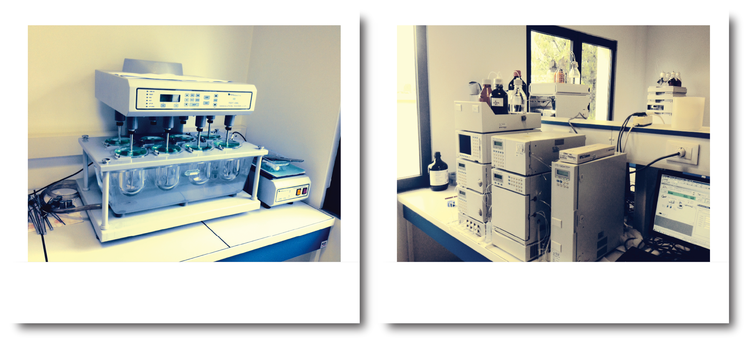
<16>
PROFARMA SH.A. I DEPARTAMENTI TEKNIK

Slide 19
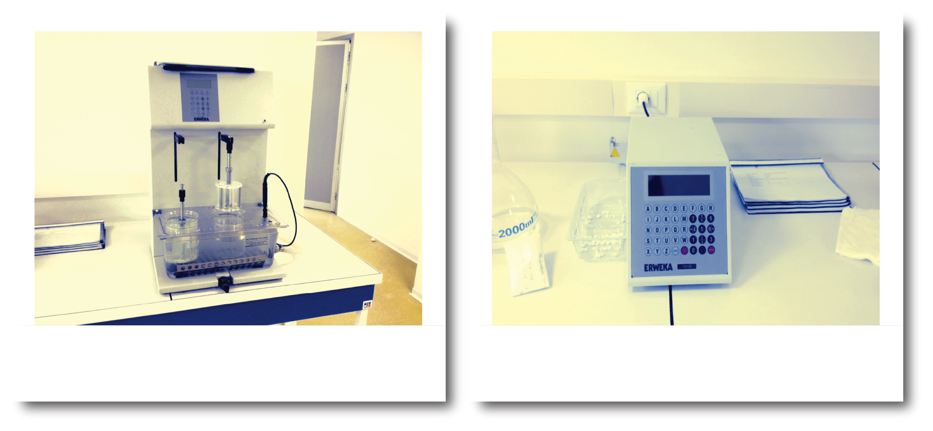
<17>
PROFARMA SH.A. I DEPARTAMENTI TEKNIK

Slide 20
KONKLUZIONE
Të gjitha testimet dhe vlerat e marra, tregojnë që ky proces prodhimi
është i besueshëm për prodhimin e tabletave gastrorezistente të
Acidit Acetil Salicilik 100 mg
Referenca:
EU - GMP - Guideline, Aneksi 15
PIC/S-Recommendation on Validation Master Plan
Guidance for industry: Process Validation: General Principles and Practices.
SOP - P - 020 - 01 "Analiza e Riskut sipas FMEA"
SOP - P - 028 - 01 “Plani i Validimit të Proçeseve"
<18>
PROFARMA SH.A. I DEPARTAMENTI TEKNIK

Slide 21
FALEMINDERIT
ERJON ÇINA (MA)
DREJTOR TEKNIK

